Slide 1
🛒 Интернет-магазин ElectroShop
Проект по дисциплине "Основы платформы .NET"
Консольное приложение на C# с полной реализацией концепций ООП

Slide 2




🎯 Почему выбрана эта тема?
Практическая ценность
Техническая сложность
Реальная бизнес-логика, понятная предметная область
Демонстрирует все аспекты ООП и advanced функции C#
Расширяемость
Учебная ценность
Модульная архитектура, легкость добавления новых функций
Покрывает требования задания, показывает real-world применение

Slide 3
📋 Описание темы и решения
Что было задумано?
Технический стек:
Функциональный интернет-магазин с:
C# 10+
Каталогом товаров
.NET 6.0
Корзиной покупок
JSON сериализация
Системой скидок
Консольный интерфейс
Оформлением заказов
Сохранением данных
Статистикой продаж

Slide 4
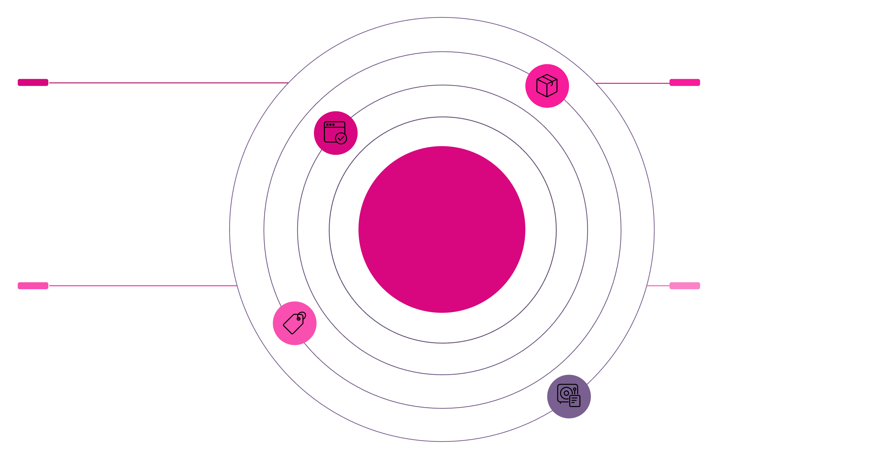




🏗️ Архитектура проекта
OnlineStoreApp
Product
Основная точка запуска приложения
Базовый класс товаров и атрибуты
Архитектура UML классов
Electronics, Clothing, Book
ProductRepository
Хранение и доступ к товарам
Специализированные подклассы товаров
Организация классов для эффективного взаимодействия и управления бизнес-логикой.

Slide 5
🎓 Реализованные концепции ООП
Инкапсуляция
Наследование
private decimal _price; public decimal Price { get; set; }
public abstract class Product { } public class Electronics : Product { }
Контроль доступа к данным
Иерархия классов
Полиморфизм
Интерфейсы
public abstract string GetCategory(); public virtual decimal CalculateTotal();
public interface IRepository { } public interface IDiscount { }
Гибкость в поведении объектов
Определение контрактов

Slide 6










🏛️ Паттерны проектирования
Repository
Strategy
Observer
Абстракция работы с данными (IRepository)
Различные стратегии скидок (IDiscount)
События корзины (ItemAdded, ItemRemoved)
Factory
Template Method
Создание заказов (OrderFactory.CreateOrder())
Базовый алгоритм скидок (Discount.IsApplicable())
Применение известных паттернов для создания масштабируемого и поддерживаемого кода.

Slide 7
⚠️ Вызовы при разработке
Сериализация абстрактных классов
1
Проблема: JSON не сериализует абстрактные классы.
Решение: Сохранение конкретных данных, атрибут [Serializable].
2
Управление событиями
Проблема: Многократное срабатывание, утечки памяти.
Решение: Оператор ?., правильная подписка/отписка.
Комплексные LINQ запросы
3
Проблема: Сложность чтения, проблемы производительности.
Решение: Разделение на шаги, ToList() для материализации.
4
Обработка отсутствующих данных
Проблема: NullReferenceException, IndexOutOfRangeException.
Решение: TryGetValue(), FirstOrDefault(), валидация, try-catch.

Slide 8
✨ Результаты проекта
Технические достижения:
Функциональность:
Все 12 требований выполнены
Полный CRUD для товаров
Полностью рабочая программа
Функциональная корзина
Обработка всех ошибок
Гибкая система скидок
Чистый и читабельный код
Сохранение заказов
Статистика и аналитика
Проект ElectroShop продемонстрировал глубокие знания C# и принципов ООП, успешно реализовав комплексное решение для электронной коммерции.

